Slide 1
项目一 认识会计工作与企业经济业务
上课投影用 图和暂停点在这里 台词看主文档 01-00
Notes:
给学生看这一页。你自己打开 01-00 主文档对照台词。带★的句子一个字别改。

Slide 2
这门课怎么记分（说一遍就行）
册子每节课带着。图停下来，你写一句自己的猜测。 我不收册子。每节课随机抽三个人，把册子举起来给我看一眼。 写了，2 分。写得好或愿意念，这题算 5 分。一道题最多 5 分。 没写的，我不说什么。就是没分。
Notes:
照 90-C00 开学第一课那几句说。不要讲代号、红线、教学方案。

Slide 3
知识点 1 会计的核算职能
Notes:
约 13 分钟。先不放图，站着问。

Slide 4
项目一第1暂停点 请暂停 15 秒
把这两个数写在册子上： 我猜自己这个月花了 ________ 元 花得最多的是 ________
写在记录册上。写了就有分，不用站起来。
Notes:
开场，不用图。

Slide 5
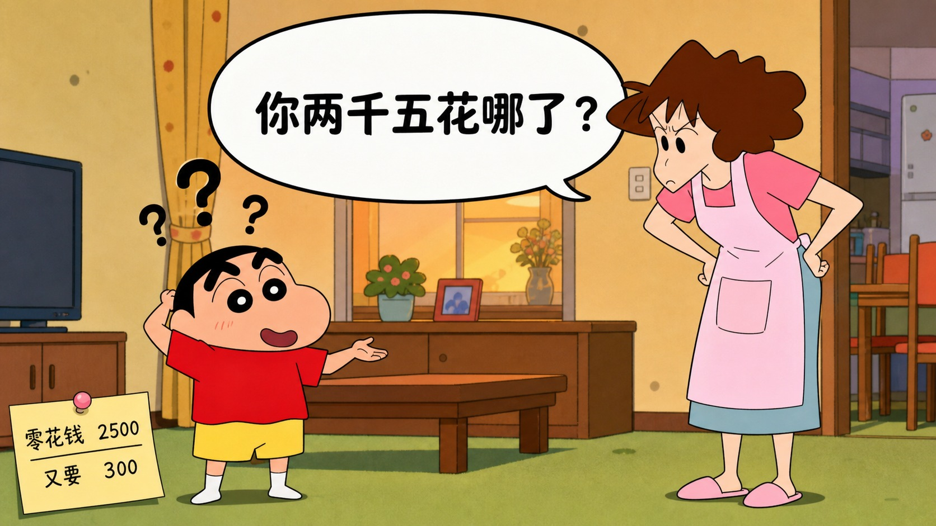
图 1 小新答不上来
Notes:
小新（细、快）：妈，再给我三百。
小新妈妈：★ 你两千五花哪了？
小新：……我不知道。
停两秒。

Slide 6
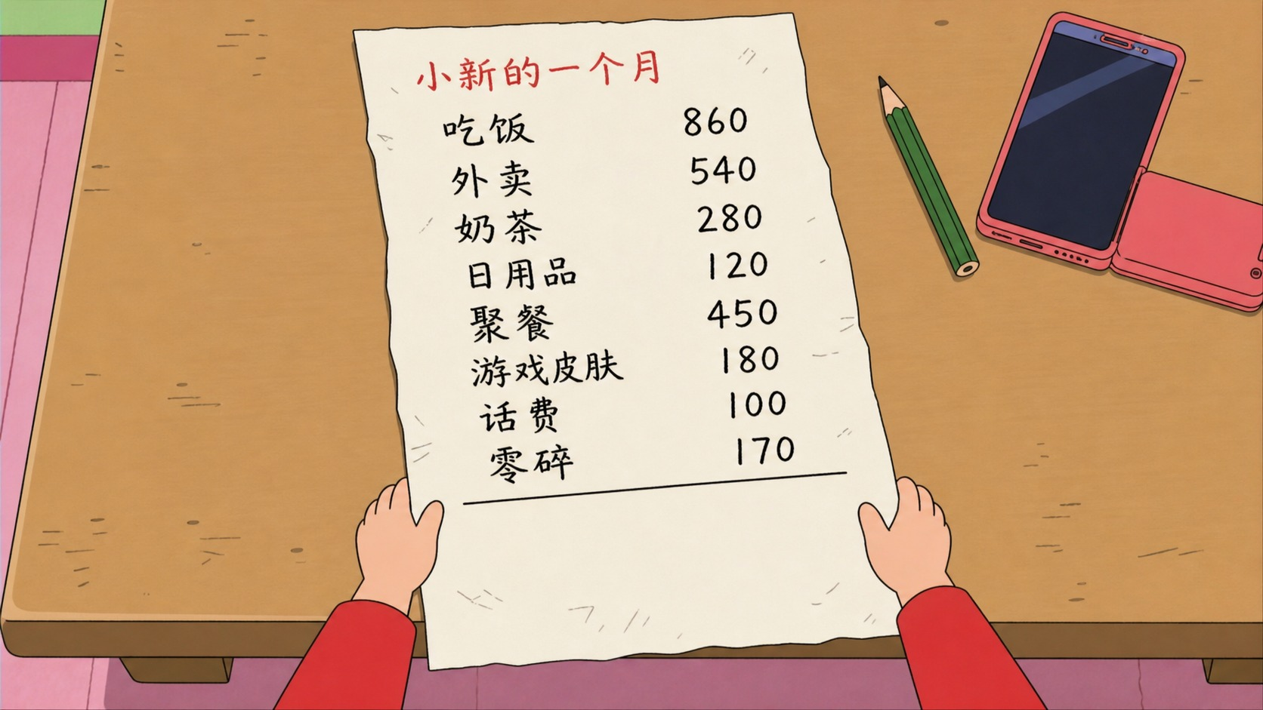
图 2 一个月的账单
Notes:
旁白：他记了一个月。花一笔，记一笔。合计空着，留给学生算。

Slide 7
项目一第2暂停点 请暂停 25 秒
这八笔加起来是多少？在册子上算出来。 算完接着写：如果是你，你会问哪一句？
写在记录册上。写了就有分，不用站起来。

Slide 8
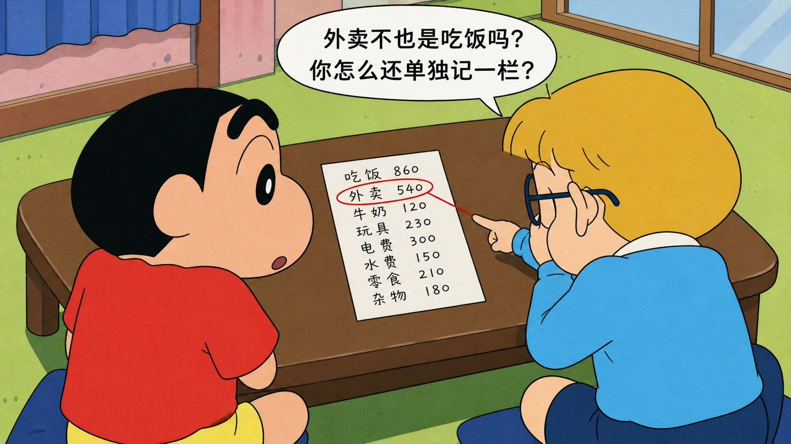
图 3 风间问的那一句
Notes:
风间：★ 外卖不也是吃饭吗，你怎么还单独记一栏？
可让学生读图上的字。

Slide 9
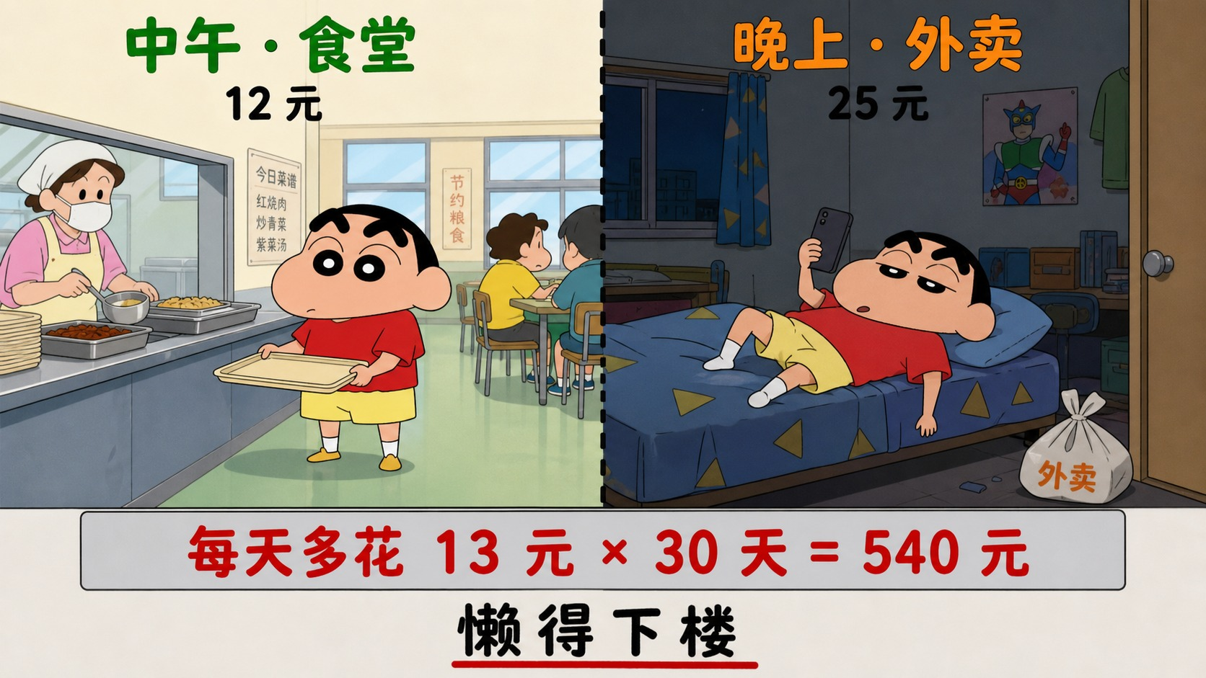
图 4 十二块和二十五块
Notes:
风间：★ 所以你这五百四，买的不是饭，是不想动。

Slide 10
项目一第3暂停点 请暂停 30 秒
打开你的外卖软件，看这个月账单。 把真实数字写在册子上，再写： 我猜的和实际差了 ________ 元
写在记录册上。写了就有分，不用站起来。
Notes:
给足 30 秒。别插话。

Slide 11
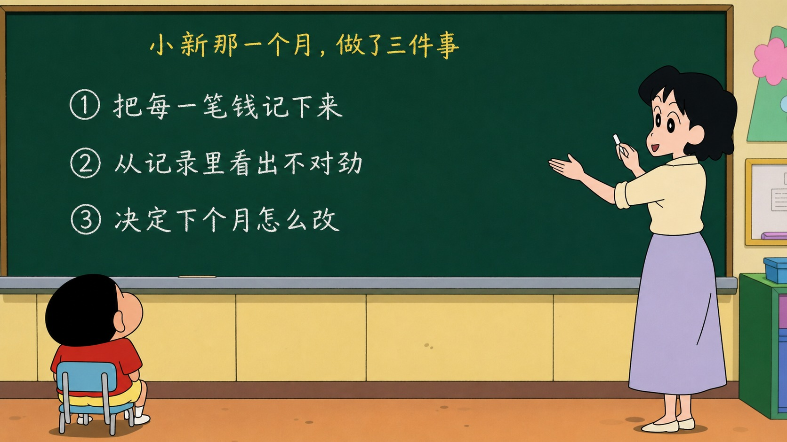
图 5 那三件事
Notes:
口头问即可。◆ 抽 3 人举册子。

Slide 12
◆ 抽 3 个人，册子举起来
打开 90-B2 点名器。 写了 2 分。空白，跳过，不说话。
Notes:
知识点1讲完。

Slide 13
知识点 2 成本的完整概念

Slide 14
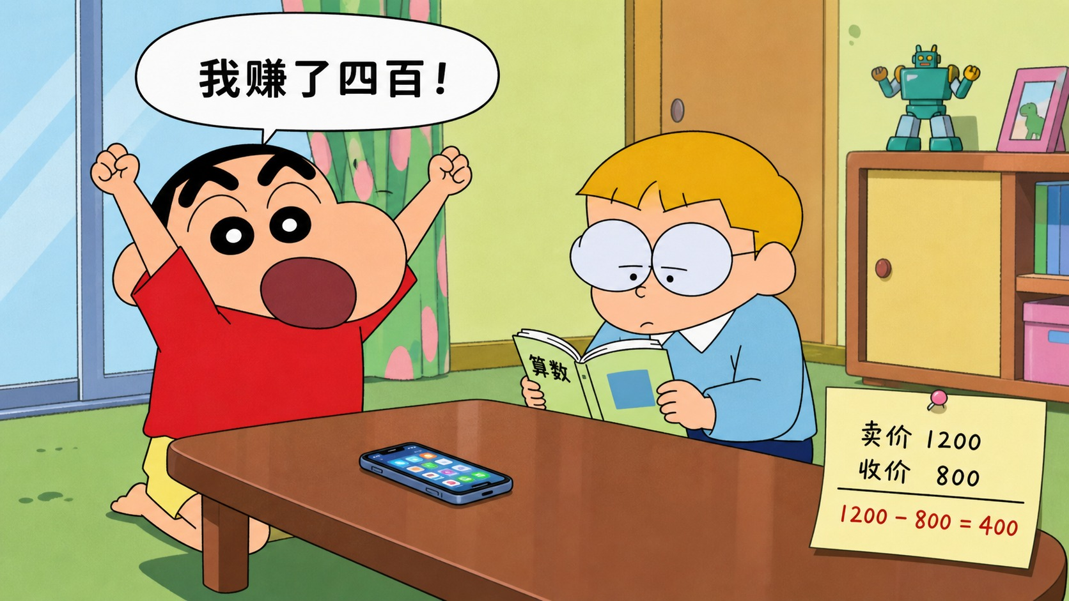
图 6 我赚了四百
Notes:
风间：……修屏幕那一百五呢。停三秒。

Slide 15
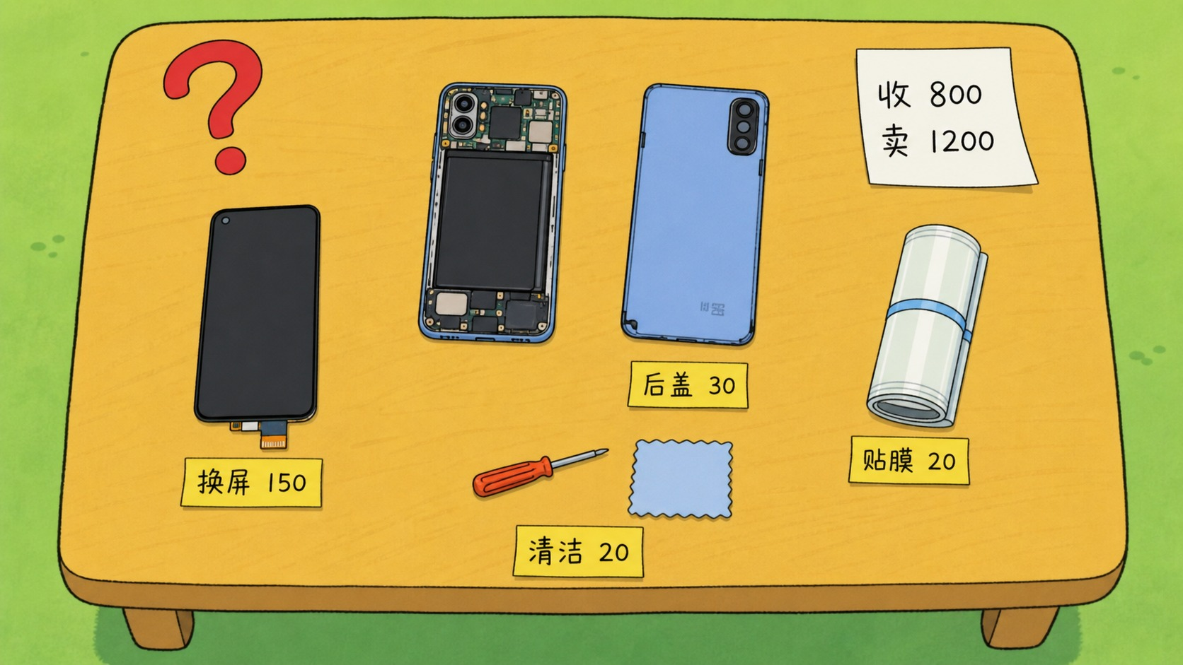
图 7 被漏算的东西

Slide 16
项目一第4暂停点 请暂停 30 秒
看图，小新漏算了什么？ 一样样找出来写在册子上，然后重算： 他实际赚了多少？
写在记录册上。写了就有分，不用站起来。

Slide 17
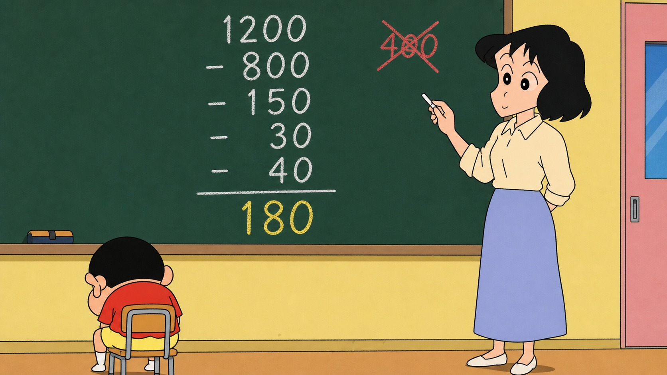
图 8 重算一遍

Slide 18
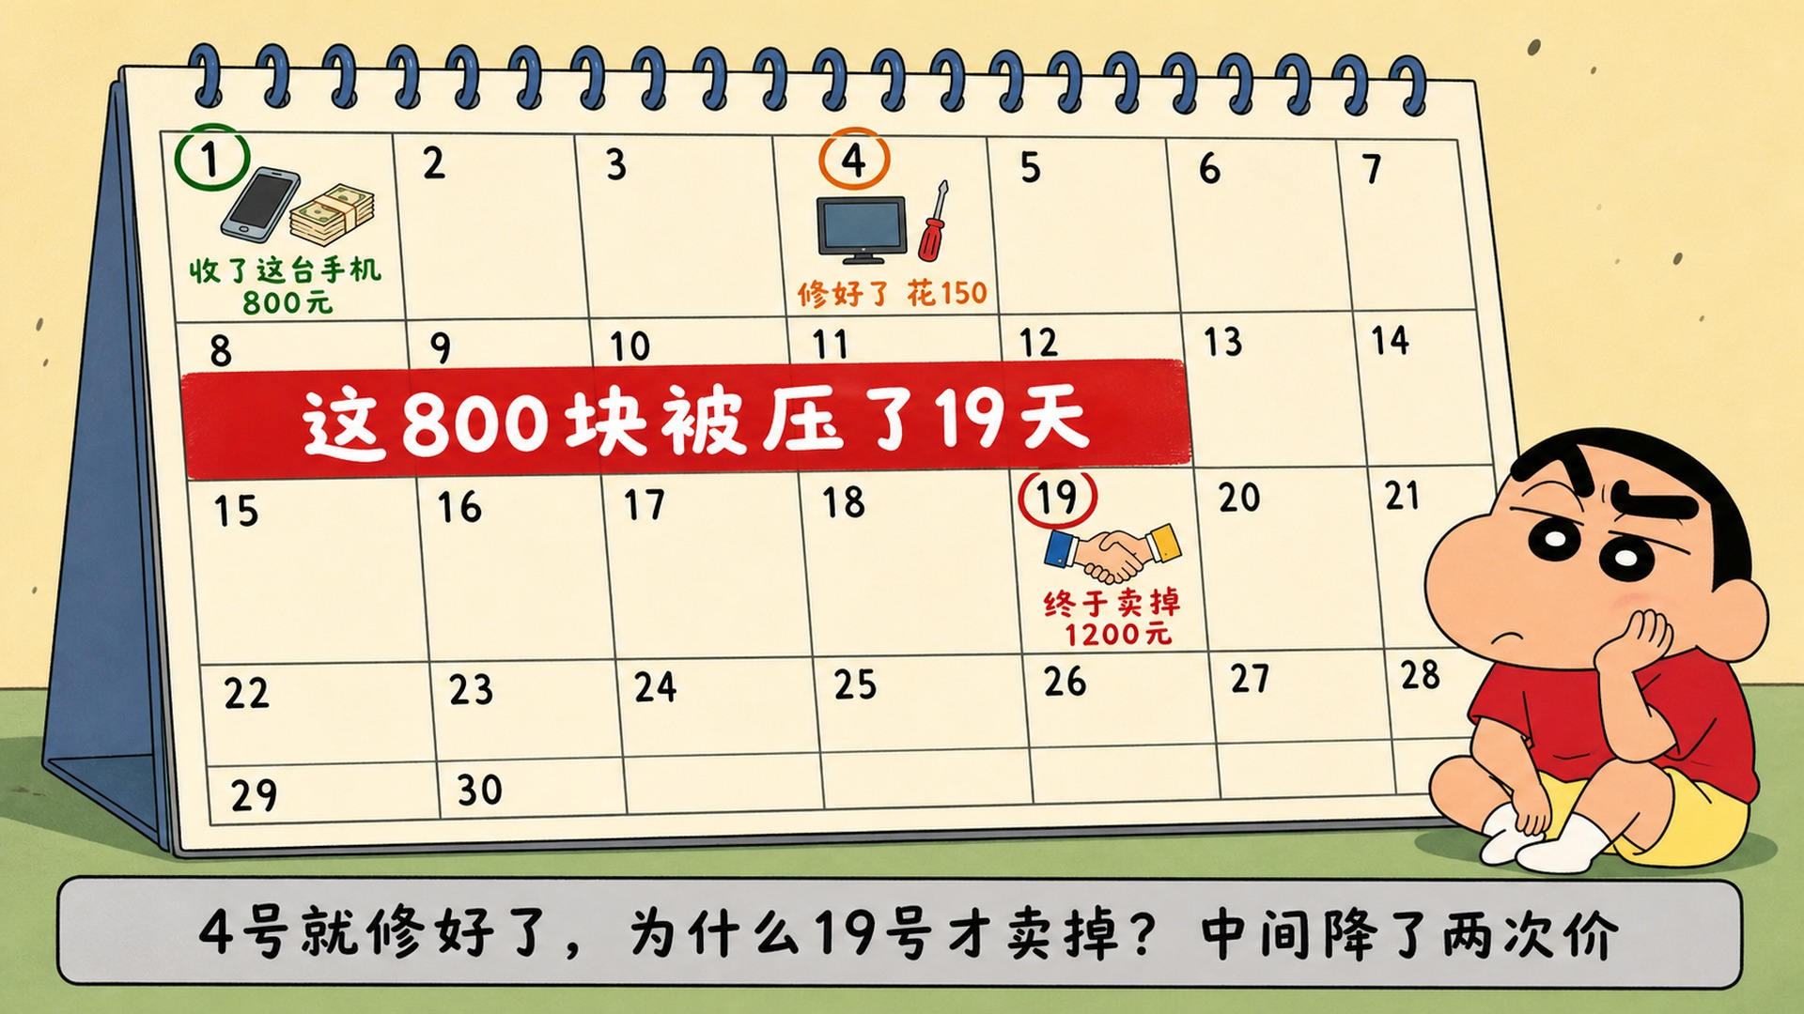
图 9 十九天：这单做了多久
Notes:
指着红杠问：这十九天里，他这八百块钱在干什么？

Slide 19
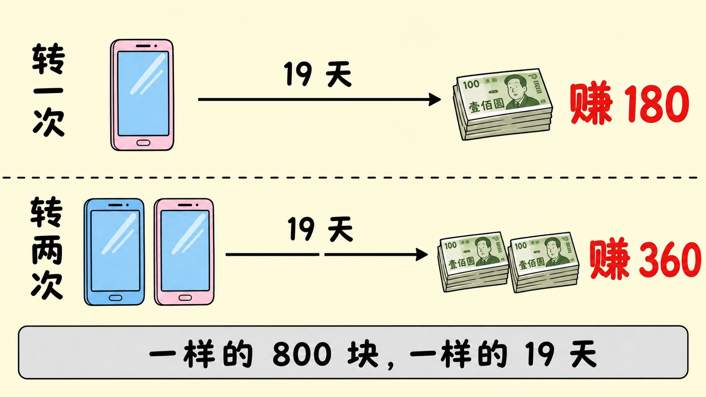
图 10 转一次 vs 转两次
Notes:
风间：★ 这十九天，你这八百块干不了任何别的事。

Slide 20
项目一第5暂停点 请暂停 20 秒 ＋ 加分题
这十九天里，小新那八百块钱在干什么？ 如果十九天能转两次，他能赚多少？
写在记录册上。写了就有分，不用站起来。
Notes:
＋ 加分题。写出「钱被压着」或算出 360 的举册子，5 分。

Slide 21
＋ 加分题 第 5 暂停点
写出「钱被压着」或算出 360 的，册子举起来。 写对 5 分。不用念出来。 这就是加分题，不要另发企业微信。

Slide 22
知识点 3 会计到底在管什么

Slide 23
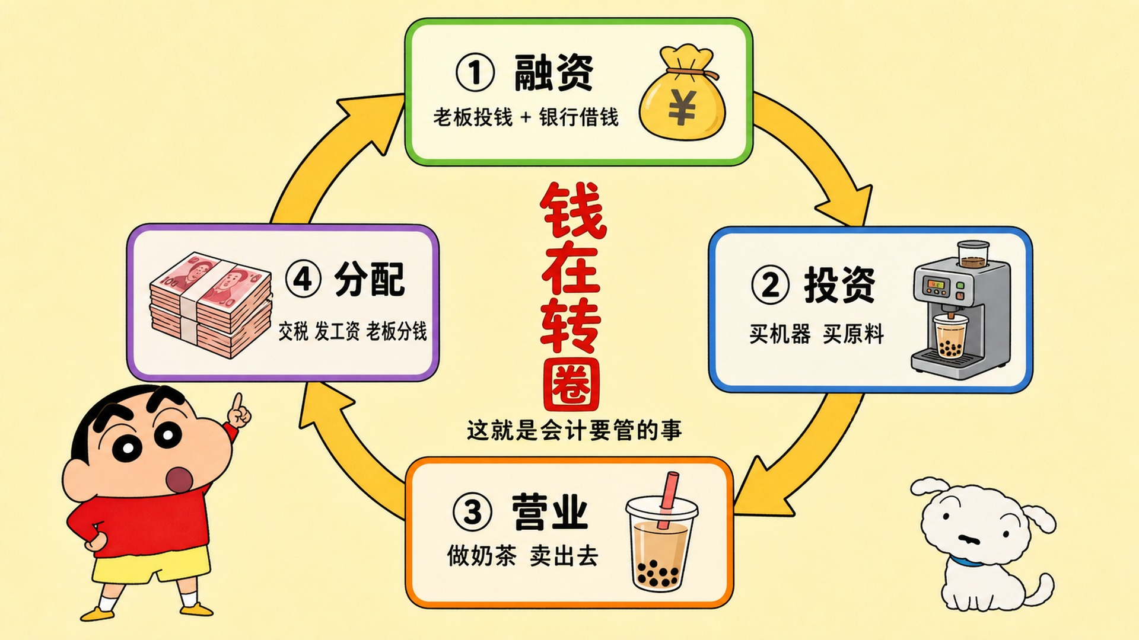
图 11 钱在转圈
Notes:
融资 → 投资 → 营业。剩下的钱又变成下一轮本钱。

Slide 24
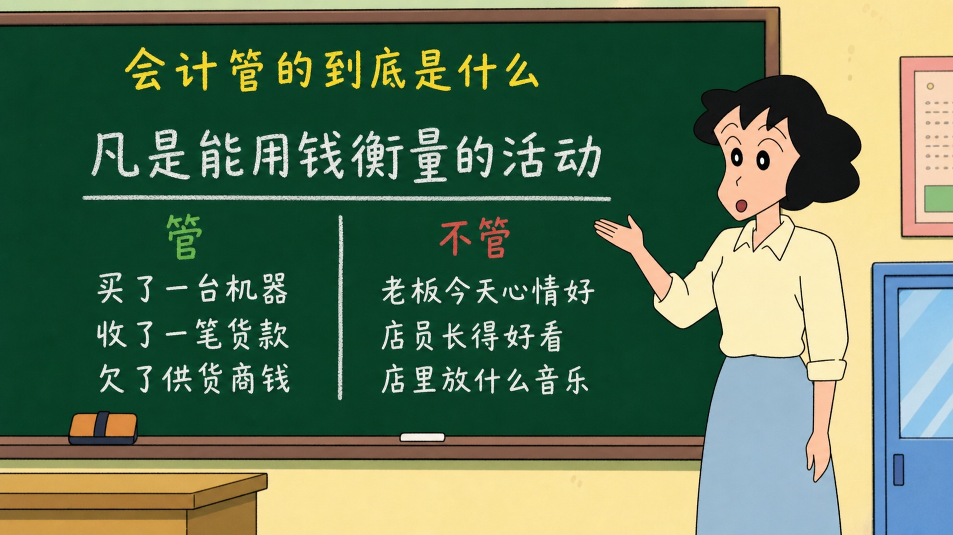
图 12 管什么，不管什么

Slide 25
项目一第6暂停点 请暂停 25 秒
下面这几件事，哪些会计要管，哪些不管？ ① 店里进了一批珍珠 ② 新来的店员很勤快 ③ 客户欠了两千块 ④ 隔壁开了家竞品店
写在记录册上。写了就有分，不用站起来。

Slide 26
知识点 4 为什么学会计

Slide 27
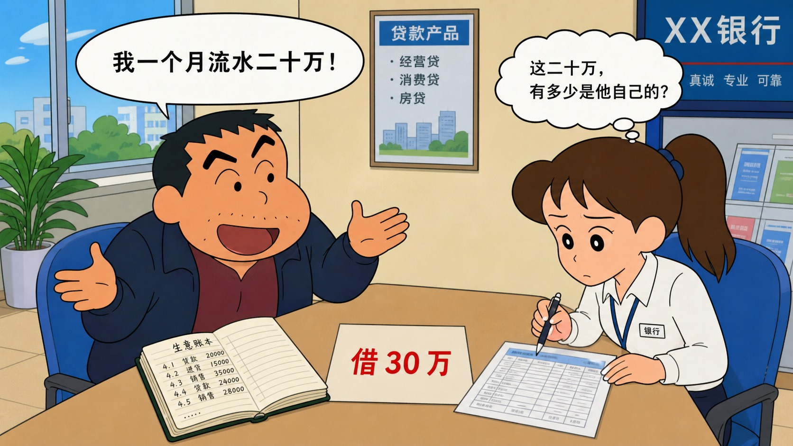
图 13 银行洽谈桌

Slide 28
项目一第7暂停点 请暂停 25 秒
如果你是那个银行职员， 你最想追问他哪三个问题？ 写在册子上。
写在记录册上。写了就有分，不用站起来。

Slide 29
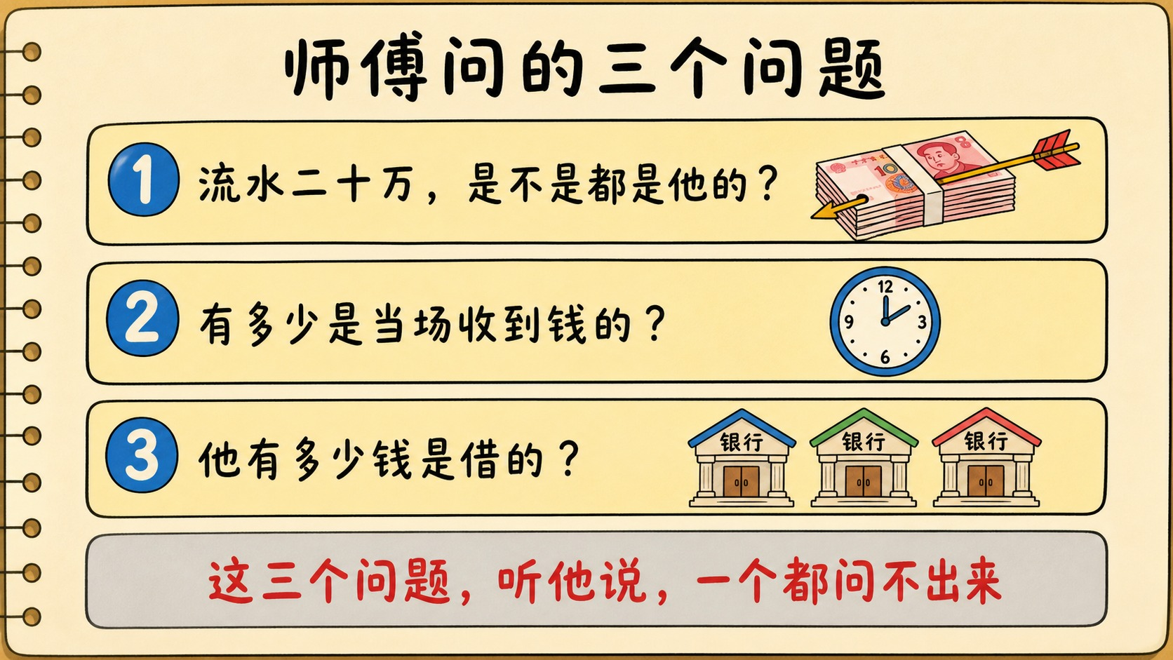
图 14 师傅的三个问题

Slide 30
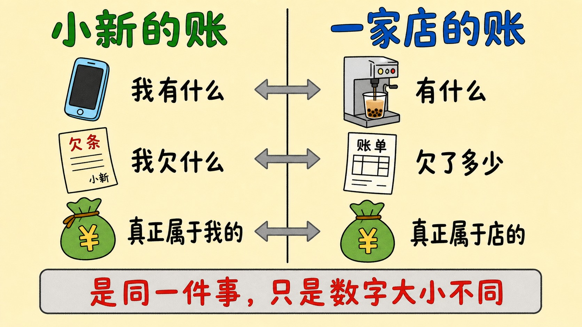
图 15 同一件事

Slide 31
◆ 抽 3 个人，册子举起来
看第6、第7暂停点写了没有。 写了 2 分。写好或愿意念 5 分。

Slide 32
发开学点单（约 10 分钟）
企业微信收集表发到班级群。 当堂填、当堂看谁没交。 学号一定要填对。
Notes:
必须收齐。用你已经建好的那张表。

Slide 33
第 2 周 资产、负债、所有者权益

Slide 34
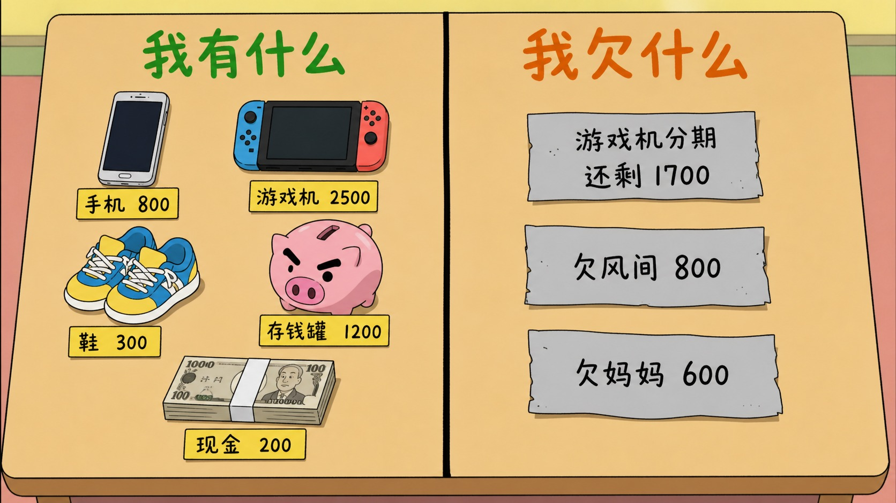
图 16 左右分栏的家当

Slide 35
项目一第8暂停点 请暂停 25 秒
写下你现在的全部身家。 左边写你有什么，右边写你欠什么。 手机、电脑、鞋都算上；分期、借的钱、花呗也都算上。
写在记录册上。写了就有分，不用站起来。

Slide 36
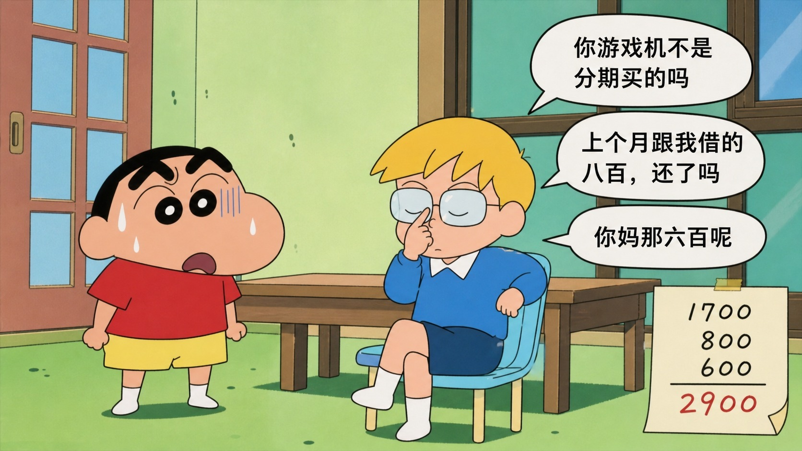
图 17 风间的三个问题
Notes:
风间：★ 所以，你身上有五千的东西，但其中两千九，是别人的。

Slide 37
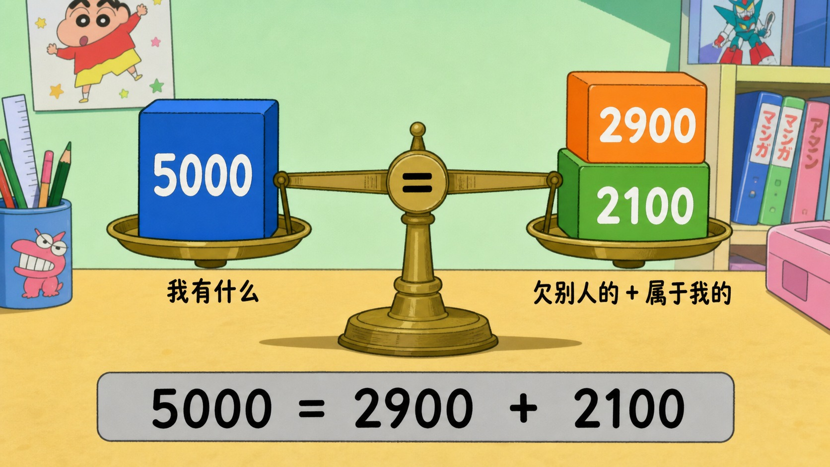
图 18 会计等式天平

Slide 38
项目一第9暂停点 请暂停 25 秒
真正属于小新自己的是多少？ 算完，把你自己的三个数也填进天平里。
写在记录册上。写了就有分，不用站起来。

Slide 39
项目一第10暂停点 请暂停 20 秒
为什么左边一定等于右边？ 用你自己的话写一句。
写在记录册上。写了就有分，不用站起来。

Slide 40
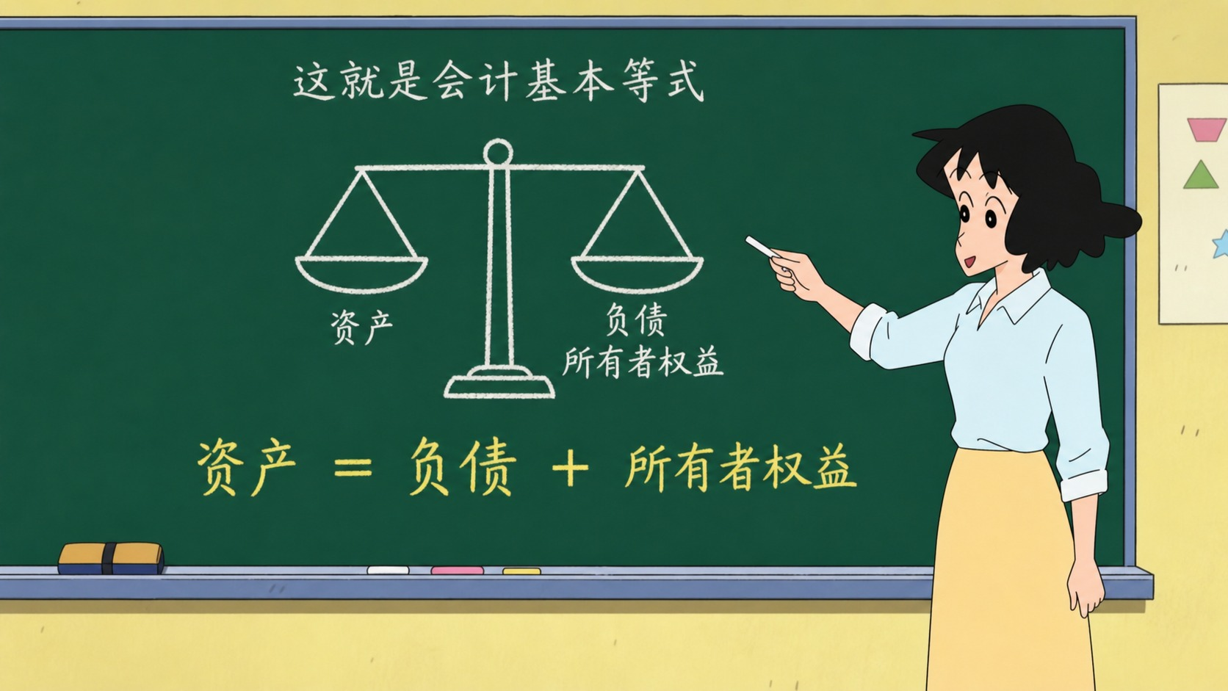
图 19 三个名字

Slide 41
◆ 抽 3 个人，册子举起来
看天平三个数填了没有。 写了 2 分。

Slide 42
六大会计要素

Slide 43
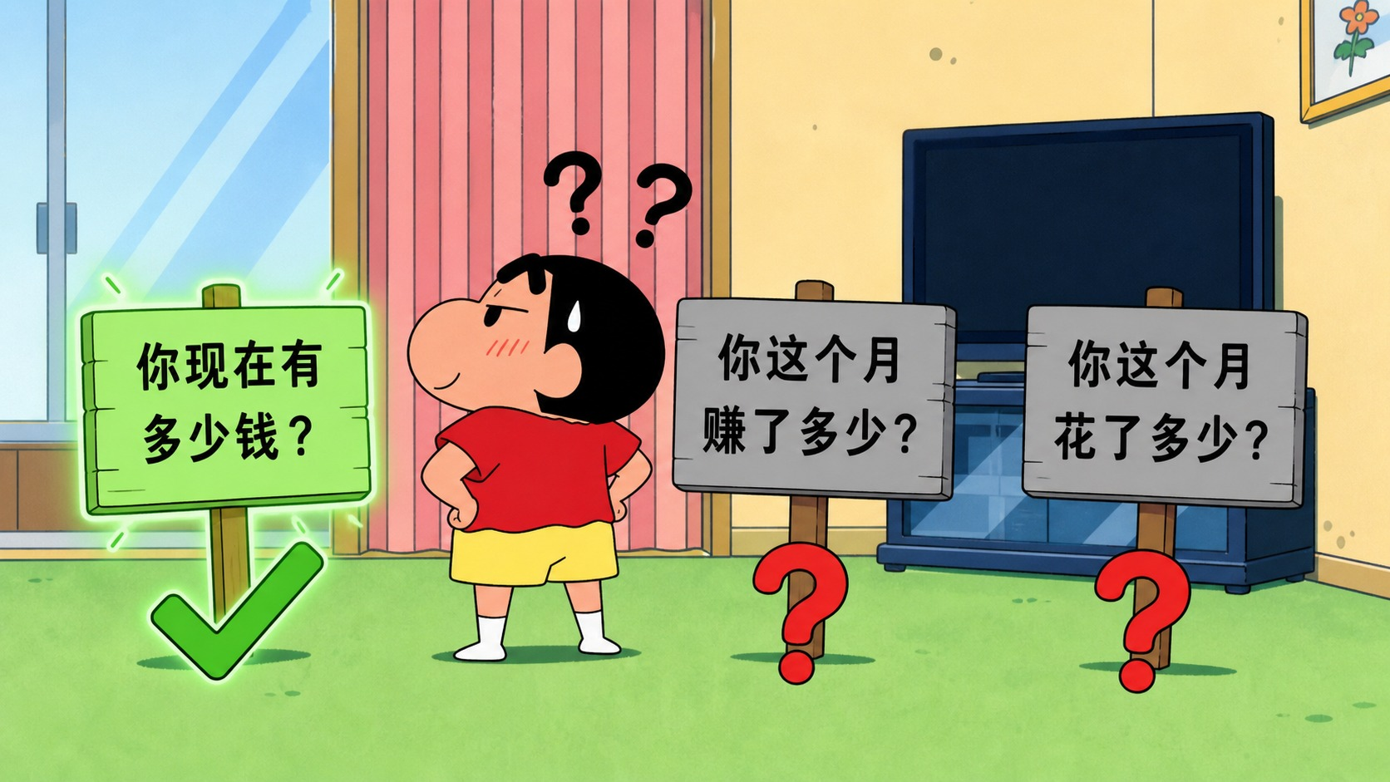
图 20 三块牌子
Notes:
小新妈妈：★ 你这个月赚了多少？你这个月花了多少？

Slide 44
项目一第11暂停点 请暂停 30 秒 ＋ 加分题
他妈接下来要问的两个问题，会是什么？ 把你猜的写下来。
写在记录册上。写了就有分，不用站起来。
Notes:
猜到「赚了多少」「花了多少」的举册子，5 分。

Slide 45
项目一第12暂停点 请暂停 20 秒
要说清「这一个月发生了什么」， 需要几个新词？分别是什么？
写在记录册上。写了就有分，不用站起来。

Slide 46
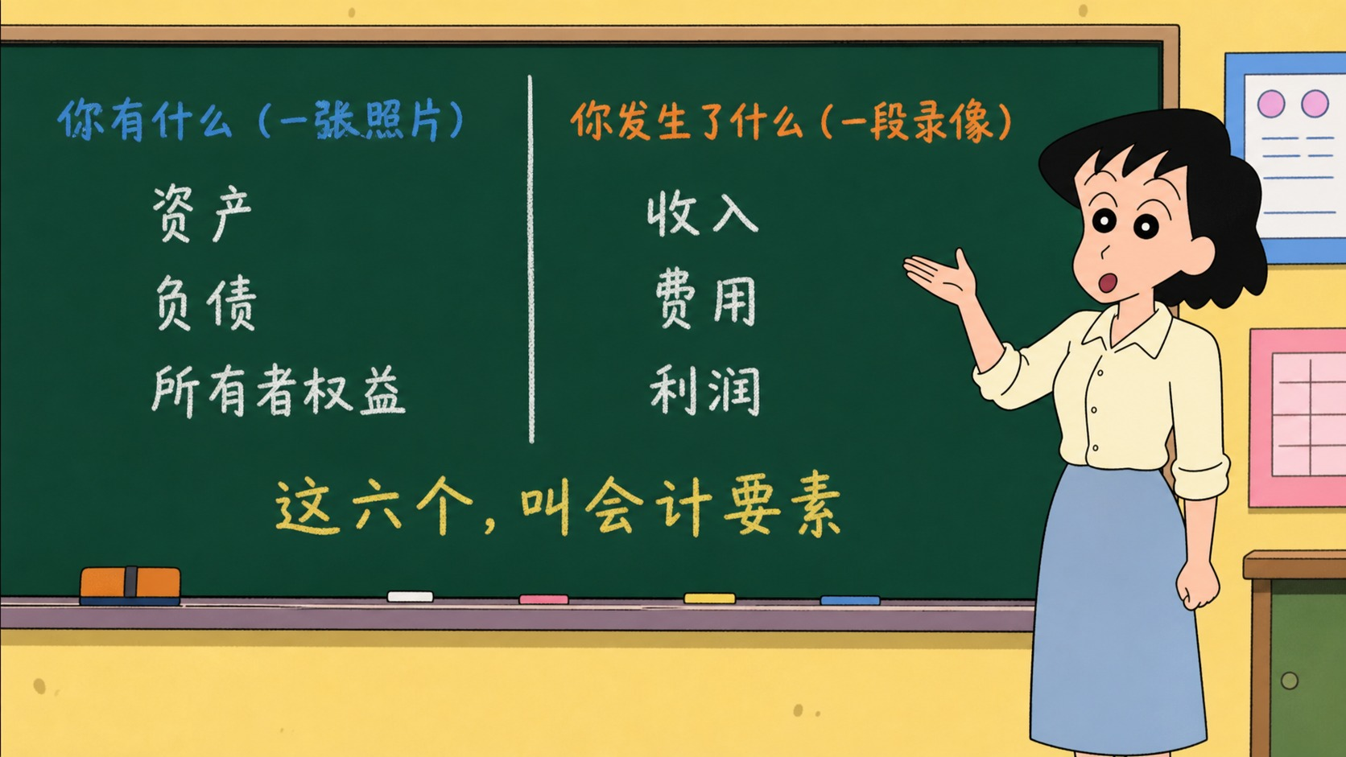
图 21 六个会计要素

Slide 47
打地鼠 要素档（约 15 分钟）
打开 90-B1，难度选「要素档」。 每组派代表上台。获胜小组每人 5 分。 第 1 周不要玩这个。

Slide 48
第 3 周 天平为什么不倒

Slide 49
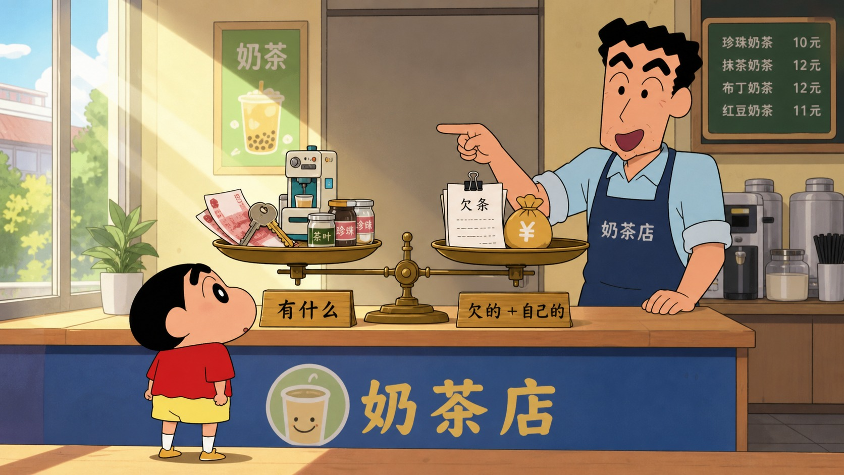
图 22 奶茶店的天平

Slide 50
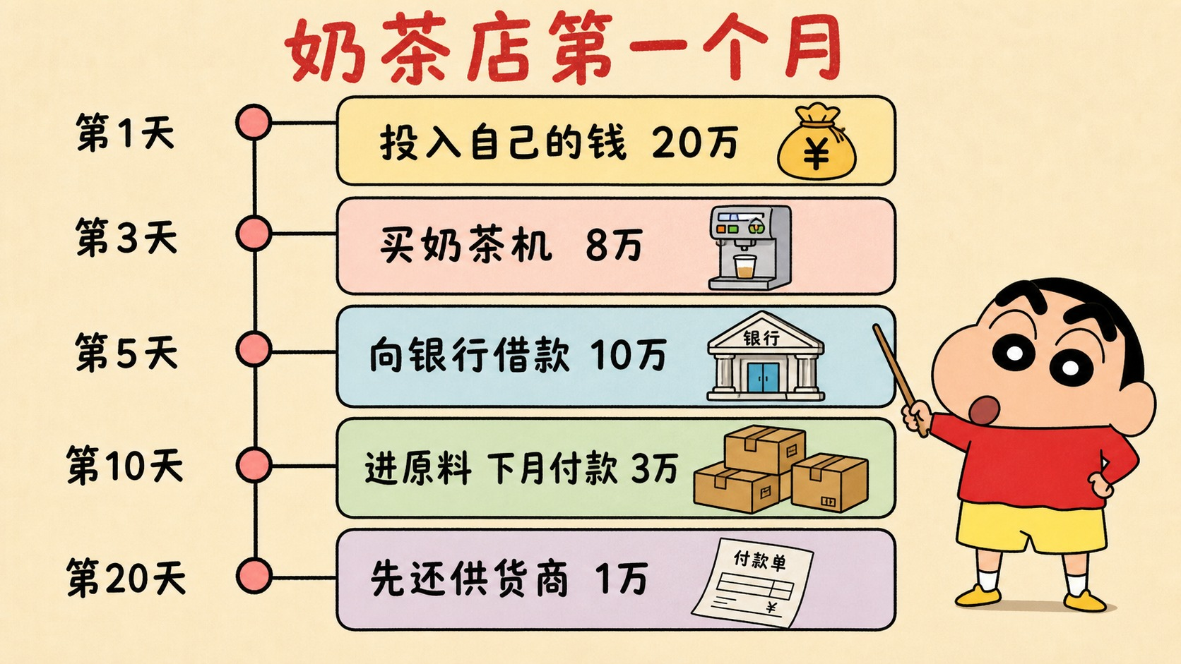
图 23 第一天到第二十天
Notes:
一次只露一笔。学生填五行表。

Slide 51
项目一第13暂停点 请暂停 90 秒
册子上那张五行表，跟着老师一笔一笔填。 每发生一件事填三格： 左边怎么变 右边怎么变 天平歪不歪 五行填完，数一下最后一列几个「平」。
写在记录册上。写了就有分，不用站起来。

Slide 52
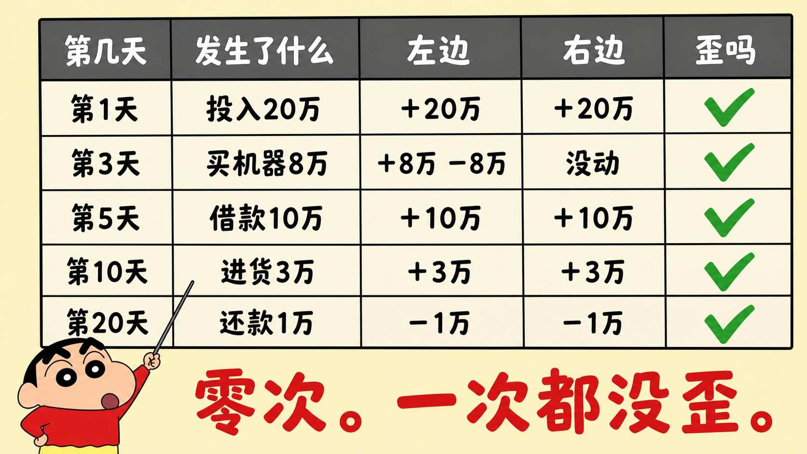
图 24 一次都没歪

Slide 53
上台 试着让天平倒
打开 01-03 天平实验室（浏览器）。 轮流上台试。上台的每人 2 分。

Slide 54
项目一第14暂停点 请暂停 30 秒 ＋ 加分题
回头看你填的那五行。 这五笔业务，能不能归成两类？
写在记录册上。写了就有分，不用站起来。
Notes:
＋ 本项目最难的加分题。意思对就行。5 分。

Slide 55
＋ 加分题 第 14 暂停点
自己归出两类的，册子举起来。 意思对就行，不要求用术语。5 分。 这就是加分题，不要另做企业微信。

Slide 56
小组赛 九种类型
翻教材，把九种类型找出来。 每一种属于刚才哪一类，在书上标。 谁先集齐，每人 5 分。

Slide 57
机动 有时间再放
Notes:
不设暂停点。课上讲快了、下次复习再用。

Slide 58
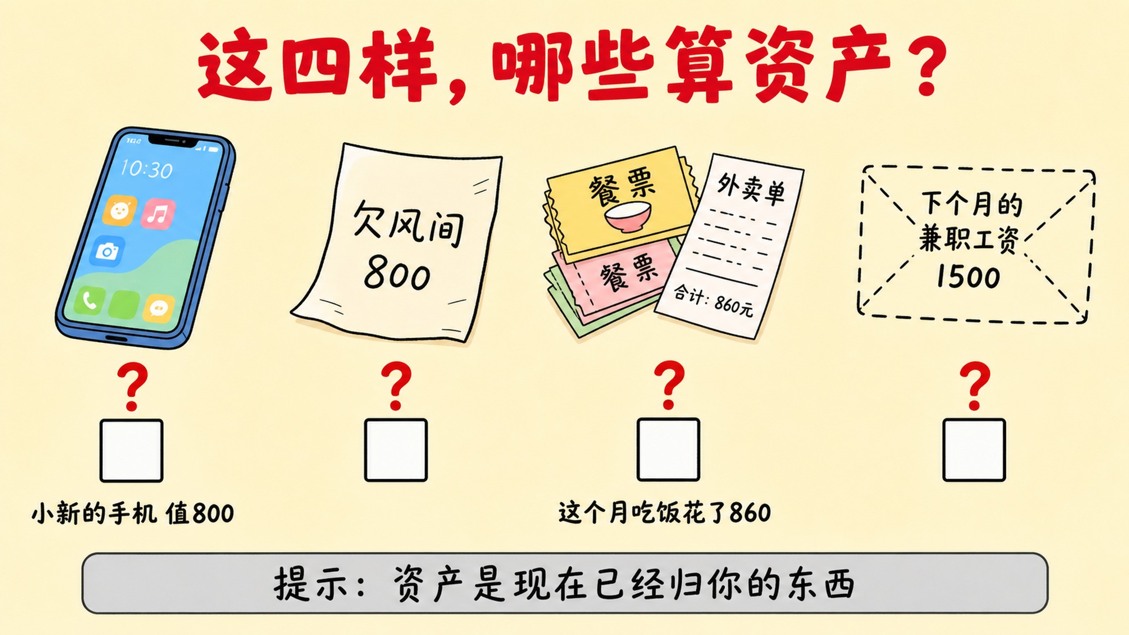
机动 猜猜看：哪些算资产
Notes:
不占固定课时。

Slide 59
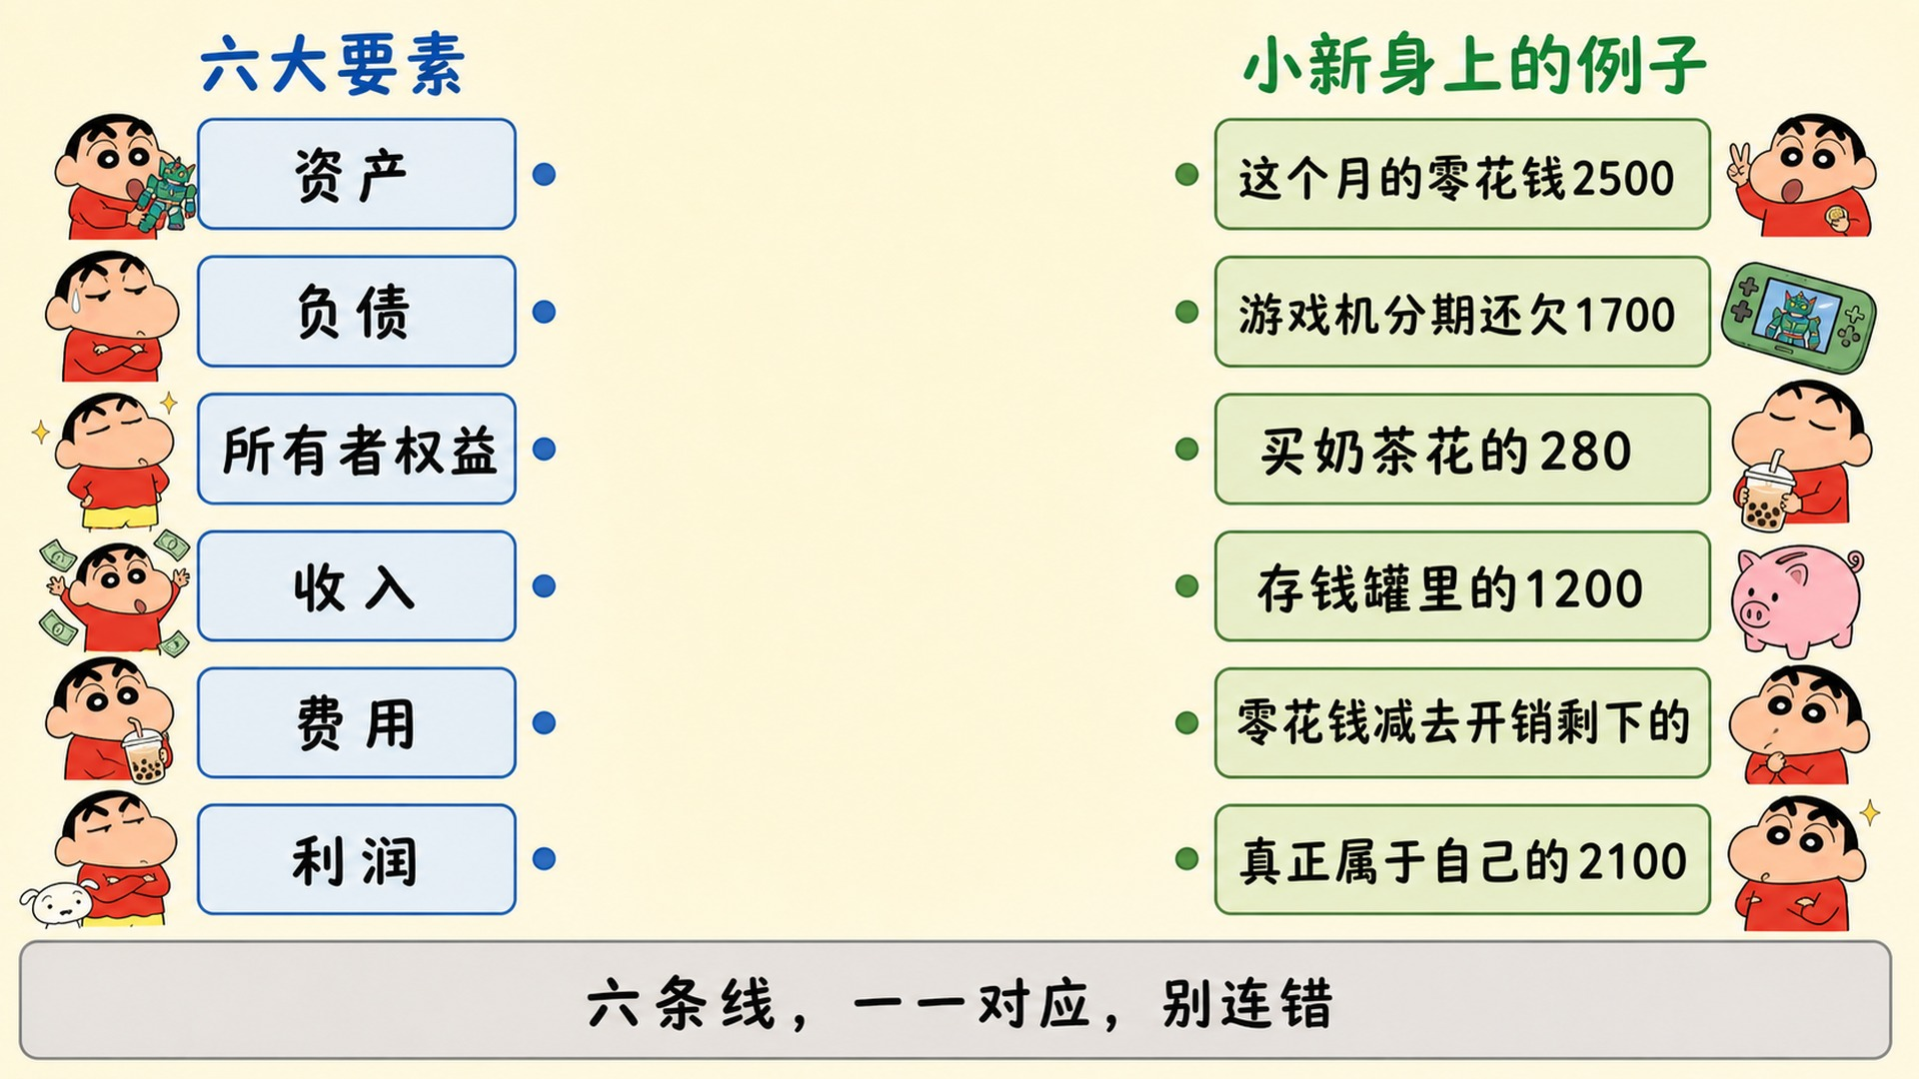
机动 连线：六大要素
Notes:
不占固定课时。

Slide 60
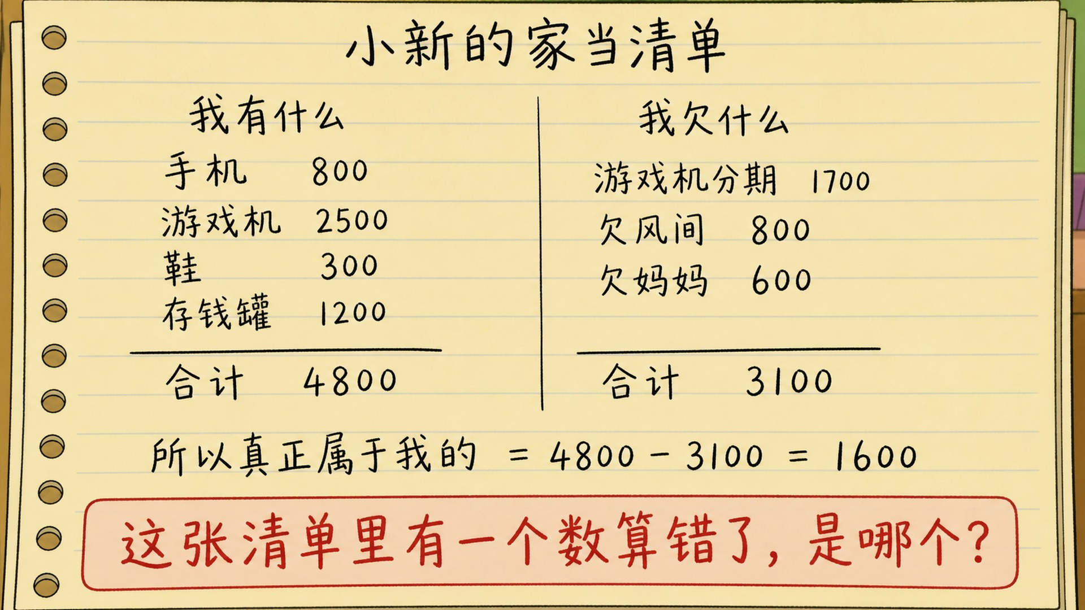
机动 找茬：哪个数算错了
Notes:
不占固定课时。

Slide 61
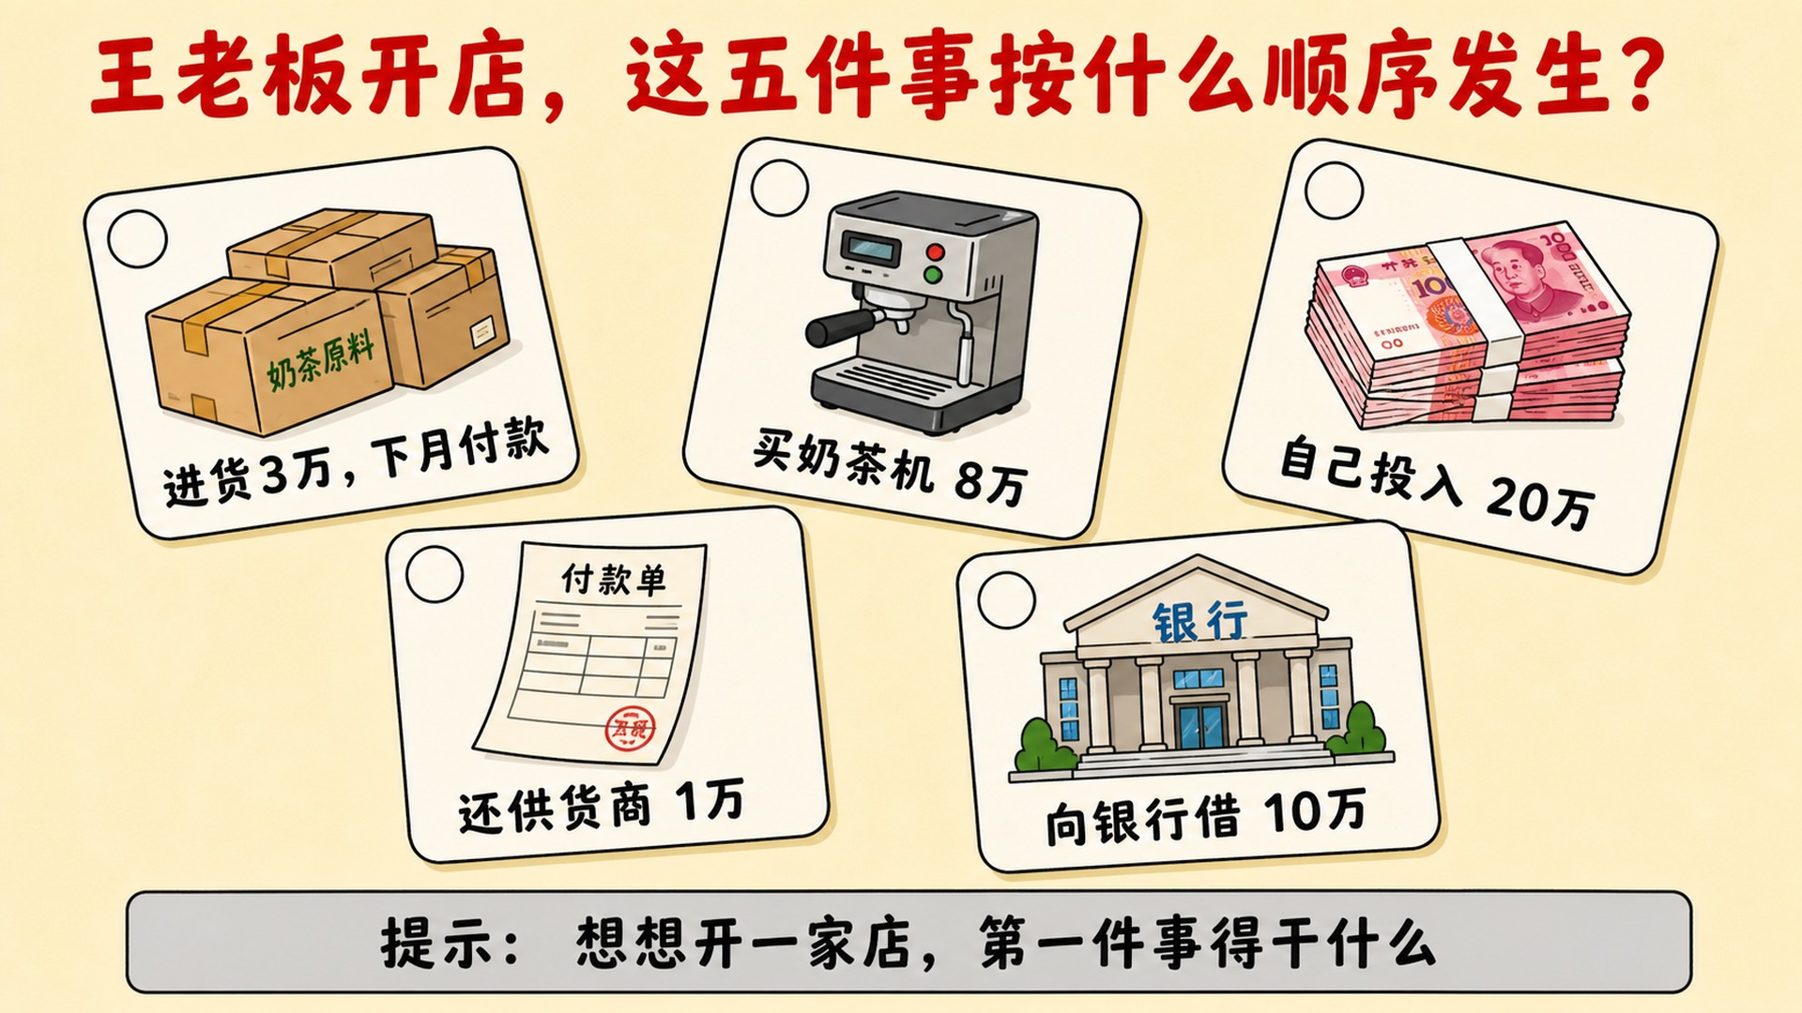
机动 排序：开店五件事
Notes:
不占固定课时。

Slide 62
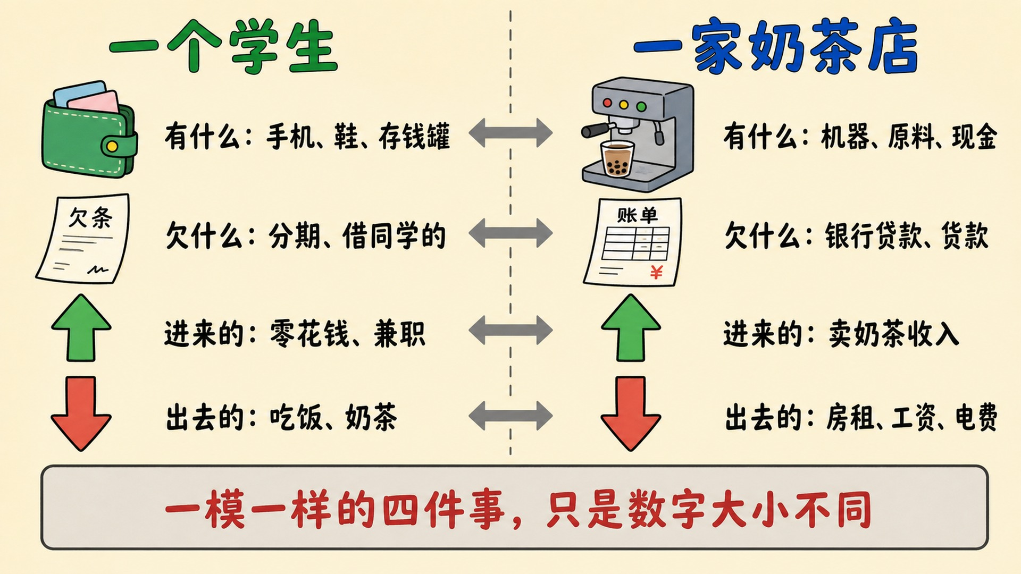
机动 一个学生 vs 一家店
Notes:
不占固定课时。

Slide 63
项目一结束
评这个项目分最高的、进步最大的。 合照图先发给本人，他说行才公开。 这次不做惩罚图。
Notes:
喜好从点单表第5-7题来。第16题选「这次先不参加」的不要画。

